Slide 1
Сбербанк Онлайн как highload-система
Абдуллаев Ш.
Notes:
Представляю проект по проектированию highload-архитектуры для сервиса Сбербанк Онлайн.
Покажу, как на основе анализа реальных данных пришёл к обоснованному решению по закупке инфраструктуры.

Slide 2
Исходные данные: масштаб системы
Метрика | Значение
Активные клиенты, 2025 | >110 млн
Daily Active Users (DAU) | 42.5 млн
Новые сессии в минуту | 110 тыс/мин
Активные сессии одновременно | >550 тыс
Частота использования | 25 раз в месяц
Длительность сессии | ~5 минут
125 транзакций на пользователя в месяц
84.3 млн активных пользователей в месяц
34 года работы банка
Notes:
Начал с анализа публичных данных о Сбербанк Онлайн.
Система обслуживает более 110 миллионов активных клиентов, из них 42.5 миллиона ежедневно используют сервис.
Каждый пользователь в среднем совершает 125 транзакций в месяц.
Банк работает 34 года. Эти цифры важны для понимания объёма накапливаемых данных.

Slide 3
Расчет нагрузки: ключевые метрики
Пиковый RPS: 12 662 запросов/сек
Пиковый сетевой трафик: 326 Мбит/с
Объем данных : 594 ТБ 🚩
Нагрузка на БД:
Чтение: 9 425 QPS
Запись: 5 222 QPS
Суммарная: 14 647 QPS
* Допущения и расчеты:
RPS = Операций в сутки / 86 400 × 3 (пиковый коэффициент)
Объем = 125 транзакций/мес × 84.3 млн × 34 года × 150 байт
Notes:
На основе DAU и частоты операций рассчитал пиковую нагрузку: 12 662 запросов в секунду с учётом тройного коэффициента для пиков.
База данных должна обрабатывать почти 10 тысяч операций чтения и более 5 тысяч операций записи в секунду.
Сетевой трафик в пике — 326 мегабит в секунду.
Эти метрики показывают высокую нагрузку, но главная проблема — не в нагрузке, а в объёме накапливаемых данных.

Slide 4
Архитектура: функциональное разбиение по доменам
Домен | Функционал | Пиковый RPS | Доля
transaction | Переводы, оплаты, кредиты | 7 818 | 62%
wallet | Баланс, история, чеки | 4 794 | 37%
api | Авторизация, вспомогательные | 48 | < 1%
Notes:
Разбил систему на три домена по функциональности.
Домен transaction обрабатывает 62% нагрузки — это переводы, оплаты, кредиты.
Домен wallet — 38%, это получение баланса и истории.
Домен api — менее 1%, авторизация.
Такое разбиение позволяет масштабировать компоненты независимо.

Slide 5
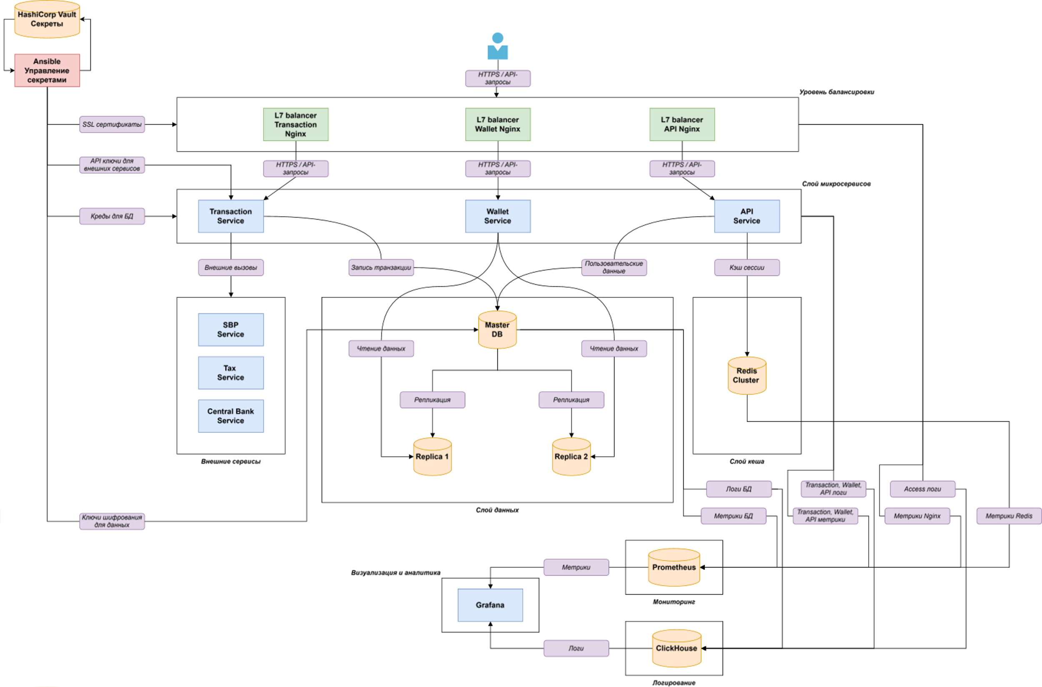
Архитектура: схема​

Slide 6
Проблема: объём данных в базе данных
Таблица | Размер данных | Расчёт
users | 17 ГБ | 110 млн × 165 байт
accounts | 4 ГБ | 110 млн × 40 байт
transactions | 587 ТБ | 125 транз/мес × 12 мес × 34 года × 84.3 млн × 150 байт
receipts | 7.6 ГБ | 2 чека/мес × 12 мес × 34 года × 84.3 млн × 120 байт
user_cards | 14 ГБ | 110 млн × 141 байт
deposits | 1.2 ГБ | (2025 г. - 1981 г.) * (66 тыс * 12) * 37 байт
ИТОГО | ~594 ТБ
Проблемы:
PostgreSQL оптимально работает с таблицами до 1-2 ТБ
Одна таблица transactions уже равна 587 ТБ
Notes:
Рассчитал объём данных в базе. Большинство таблиц небольшие — десятки гигабайт.
Но таблица transactions составляет 587 терабайт! Это транзакции за 34 года работы банка.
Почему это проблема? PostgreSQL оптимально работает с таблицами до 1-2 терабайт.
При больших объёмах резко падает производительность запросов, индексы перестают эффективно работать, бэкапы становятся проблематичными.
Также невозможно разместить 587 ТБ на одном сервере.

Slide 7
Решение: шардирование транзакций
Вертикальное шардирование:
transactions_credit — все зачисления (587 ТБ)
transactions_debit — все списания (587 ТБ)
Горизонтальное шардирование:
Каждая таблица разбита на 587 шардов по 1 ТБ каждый (всего 1174 шарда)
Шардирование по ключу: to_account (credit) / from_account (debit)
Примечание:
receipts: 7.6 ТБ (не шардируется, хранится на отдельном сервере)
Notes:
Решение — шардирование.
Сначала разделил транзакции вертикально: зачисления и списания в отдельные таблицы.
Затем каждую таблицу разбил горизонтально на шарды по 1 терабайту.
Шардирование по ключу счёта позволяет быстро находить нужный шард.
Итого получилось 1174 шарда для транзакций. Receipts не шардируются, но занимают отдельный сервер.
Но это только основные данные — для отказоустойчивости нужны реплики.

Slide 8
Требования к серверам для шардов
Параметр | Значение | Обоснование
Данных на шард | 1 ТБ | Оптимальный размер для PostgreSQL
Шардов на сервер | 8 шардов | 8 ТБ + запас для WAL, индексов = ~10 ТБ
Сервера для credit (основные) | 74 | ⌈587 / 8⌉ = 74
Сервера для debit (основные) | 74 | ⌈587 / 8⌉ = 74
Сервера для receipts | 1 | 7.6 ТБ (не шардируется)
Сервера для основных | 149 | 74 + 74 + 1
Сервера для их реплик | 149 × 2 = 298 | Для отказоустойчивости
ИТОГО серверов | 447 | Только для исторических данных
Конфигурация сервера:
CPU: 32 ядра (исторические данные, низкая нагрузка)
RAM: 128 ГБ (для кэширования)
Диск: 10 ТБ (8 ТБ данных + запас)
Notes:
Рассчитал требования к серверам. На одном сервере размещаю 8 шардов — это 8 терабайт данных плюс запас для WAL-логов и индексов.
Для credit нужно 74 сервера, для debit — ещё 74, плюс 1 сервер для receipts.
Итого 149 основных серверов. Но для отказоустойчивости нужны реплики — по 2 реплики на каждый основной сервер, распределённые по 3 availability-зонам.
Итого 447 серверов только для хранения исторических данных! Это уже серьёзная инфраструктура.

Slide 9
Полная картина хранения данных
Компонент | Нагрузка | CPU | RAM | Кол-во
PostgreSQL Master | 5 222 QPS | 32 | 512 ГБ | 1
PostgreSQL Replica × 2 | 9 425 QPS | 48 (24×2) | 1024 ГБ (512×2) | 2
PostgreSQL Shards (основные) | Низкая | 4 704 (32×149) | 19 ТБ (128 ГБ×149) | 149
PostgreSQL Shards (реплики × 2) | Низкая | 9 408 (32×298) | 38 ТБ (128 ГБ×298) | 298
Redis Cluster | 17 QPS | 1 | 2 ГБ | 3
ИТОГО | 14 664 |  | 58 ТБ | 453
Notes:
Теперь полная картина базы данных.
Помимо шардов, нужны мастер и две реплики для оперативных данных (users, accounts, deposits, user_cards) — это 3 сервера с 512 ГБ RAM каждый.
Плюс 447 серверов для исторических данных: 149 основных и 298 реплик, распределённых по 3 availability-зонам.
Итого 453 сервер только для данных! Это 14 664 ядра CPU и 58 терабайт RAM. База данных становится доминирующим компонентом инфраструктуры.

Slide 10
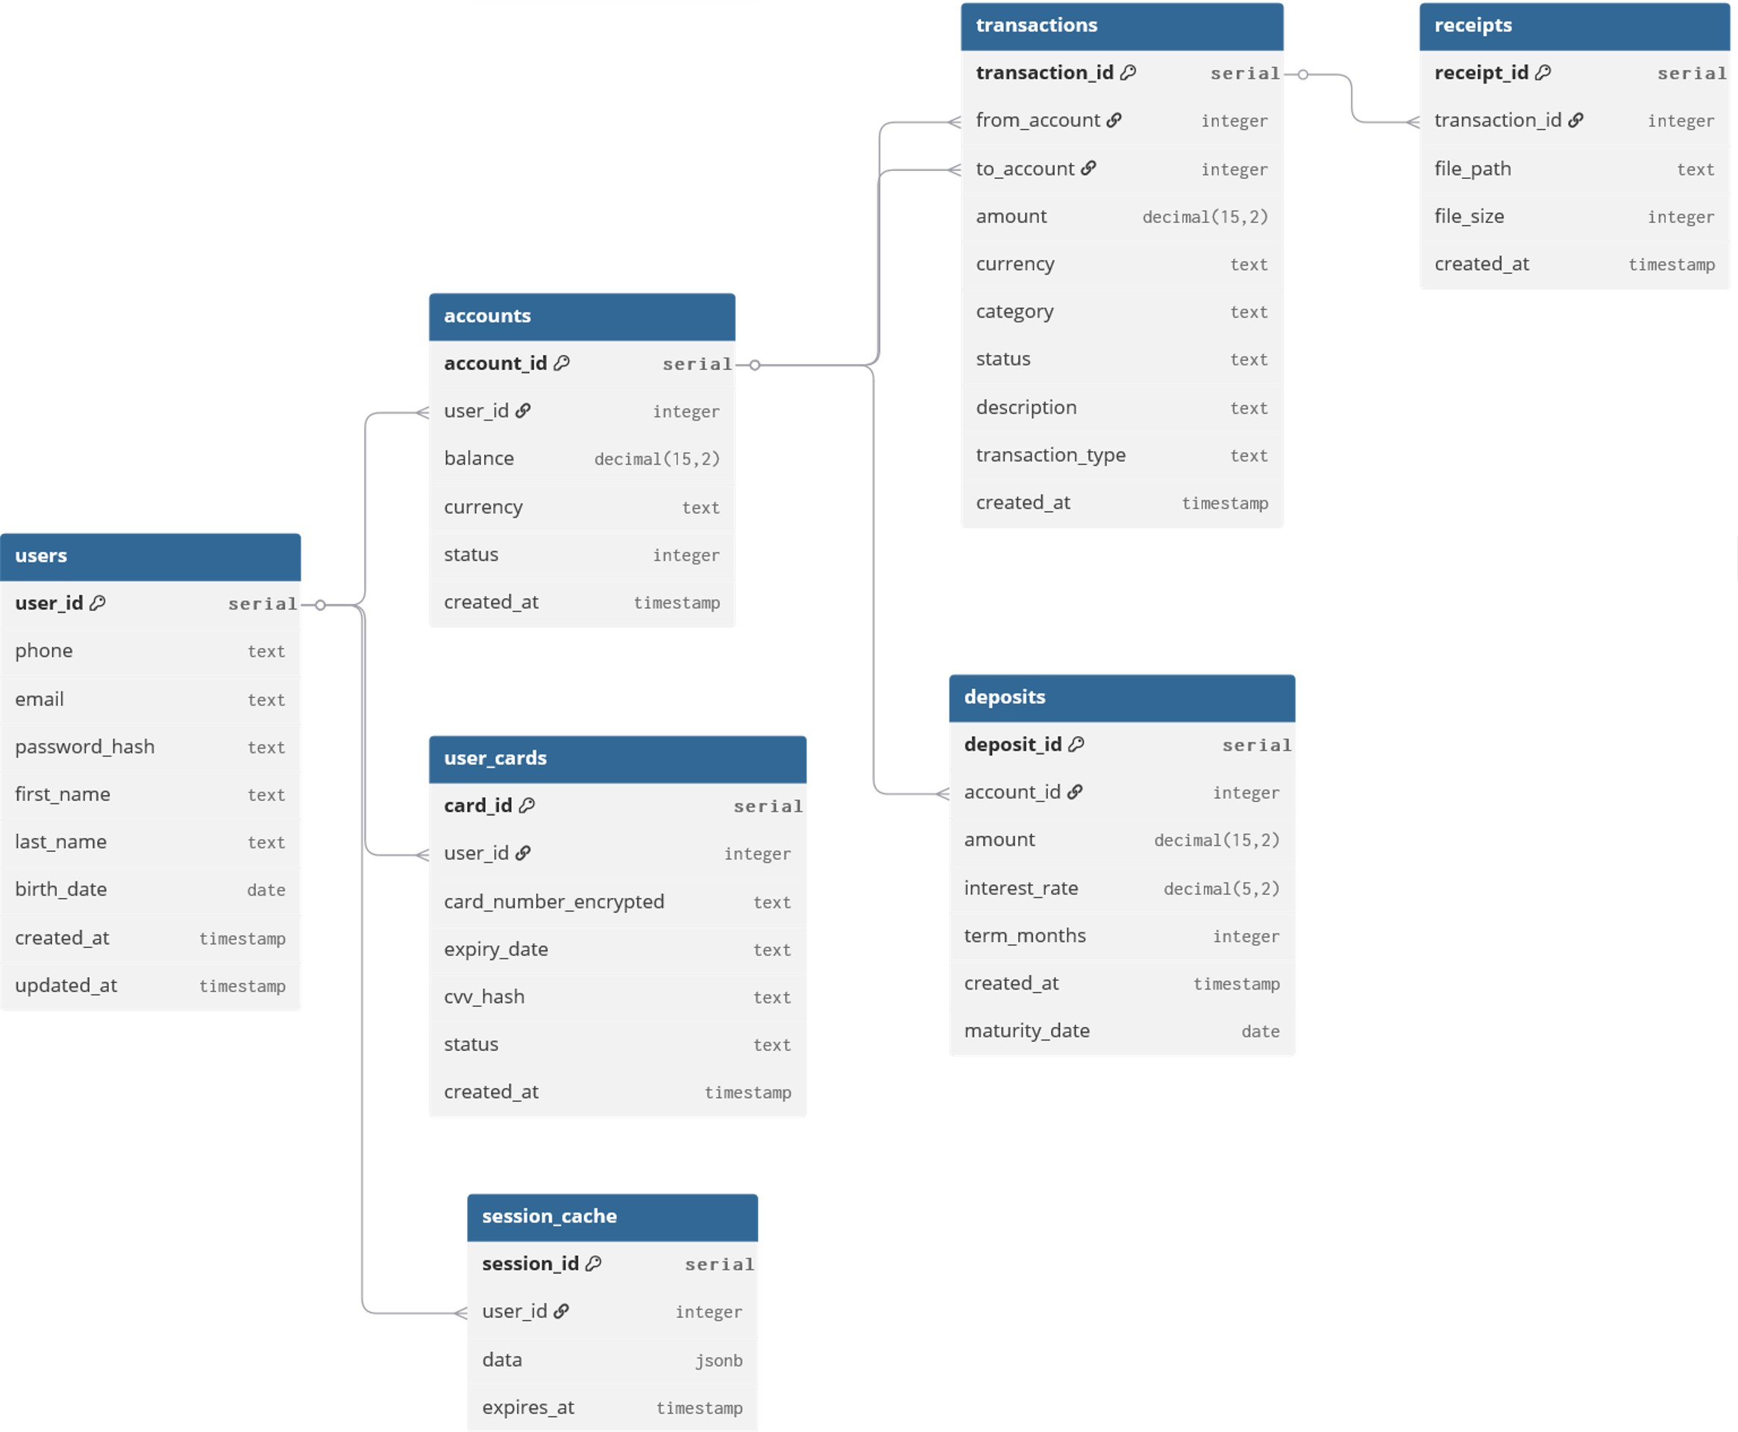
Логическая схема БД

Slide 11
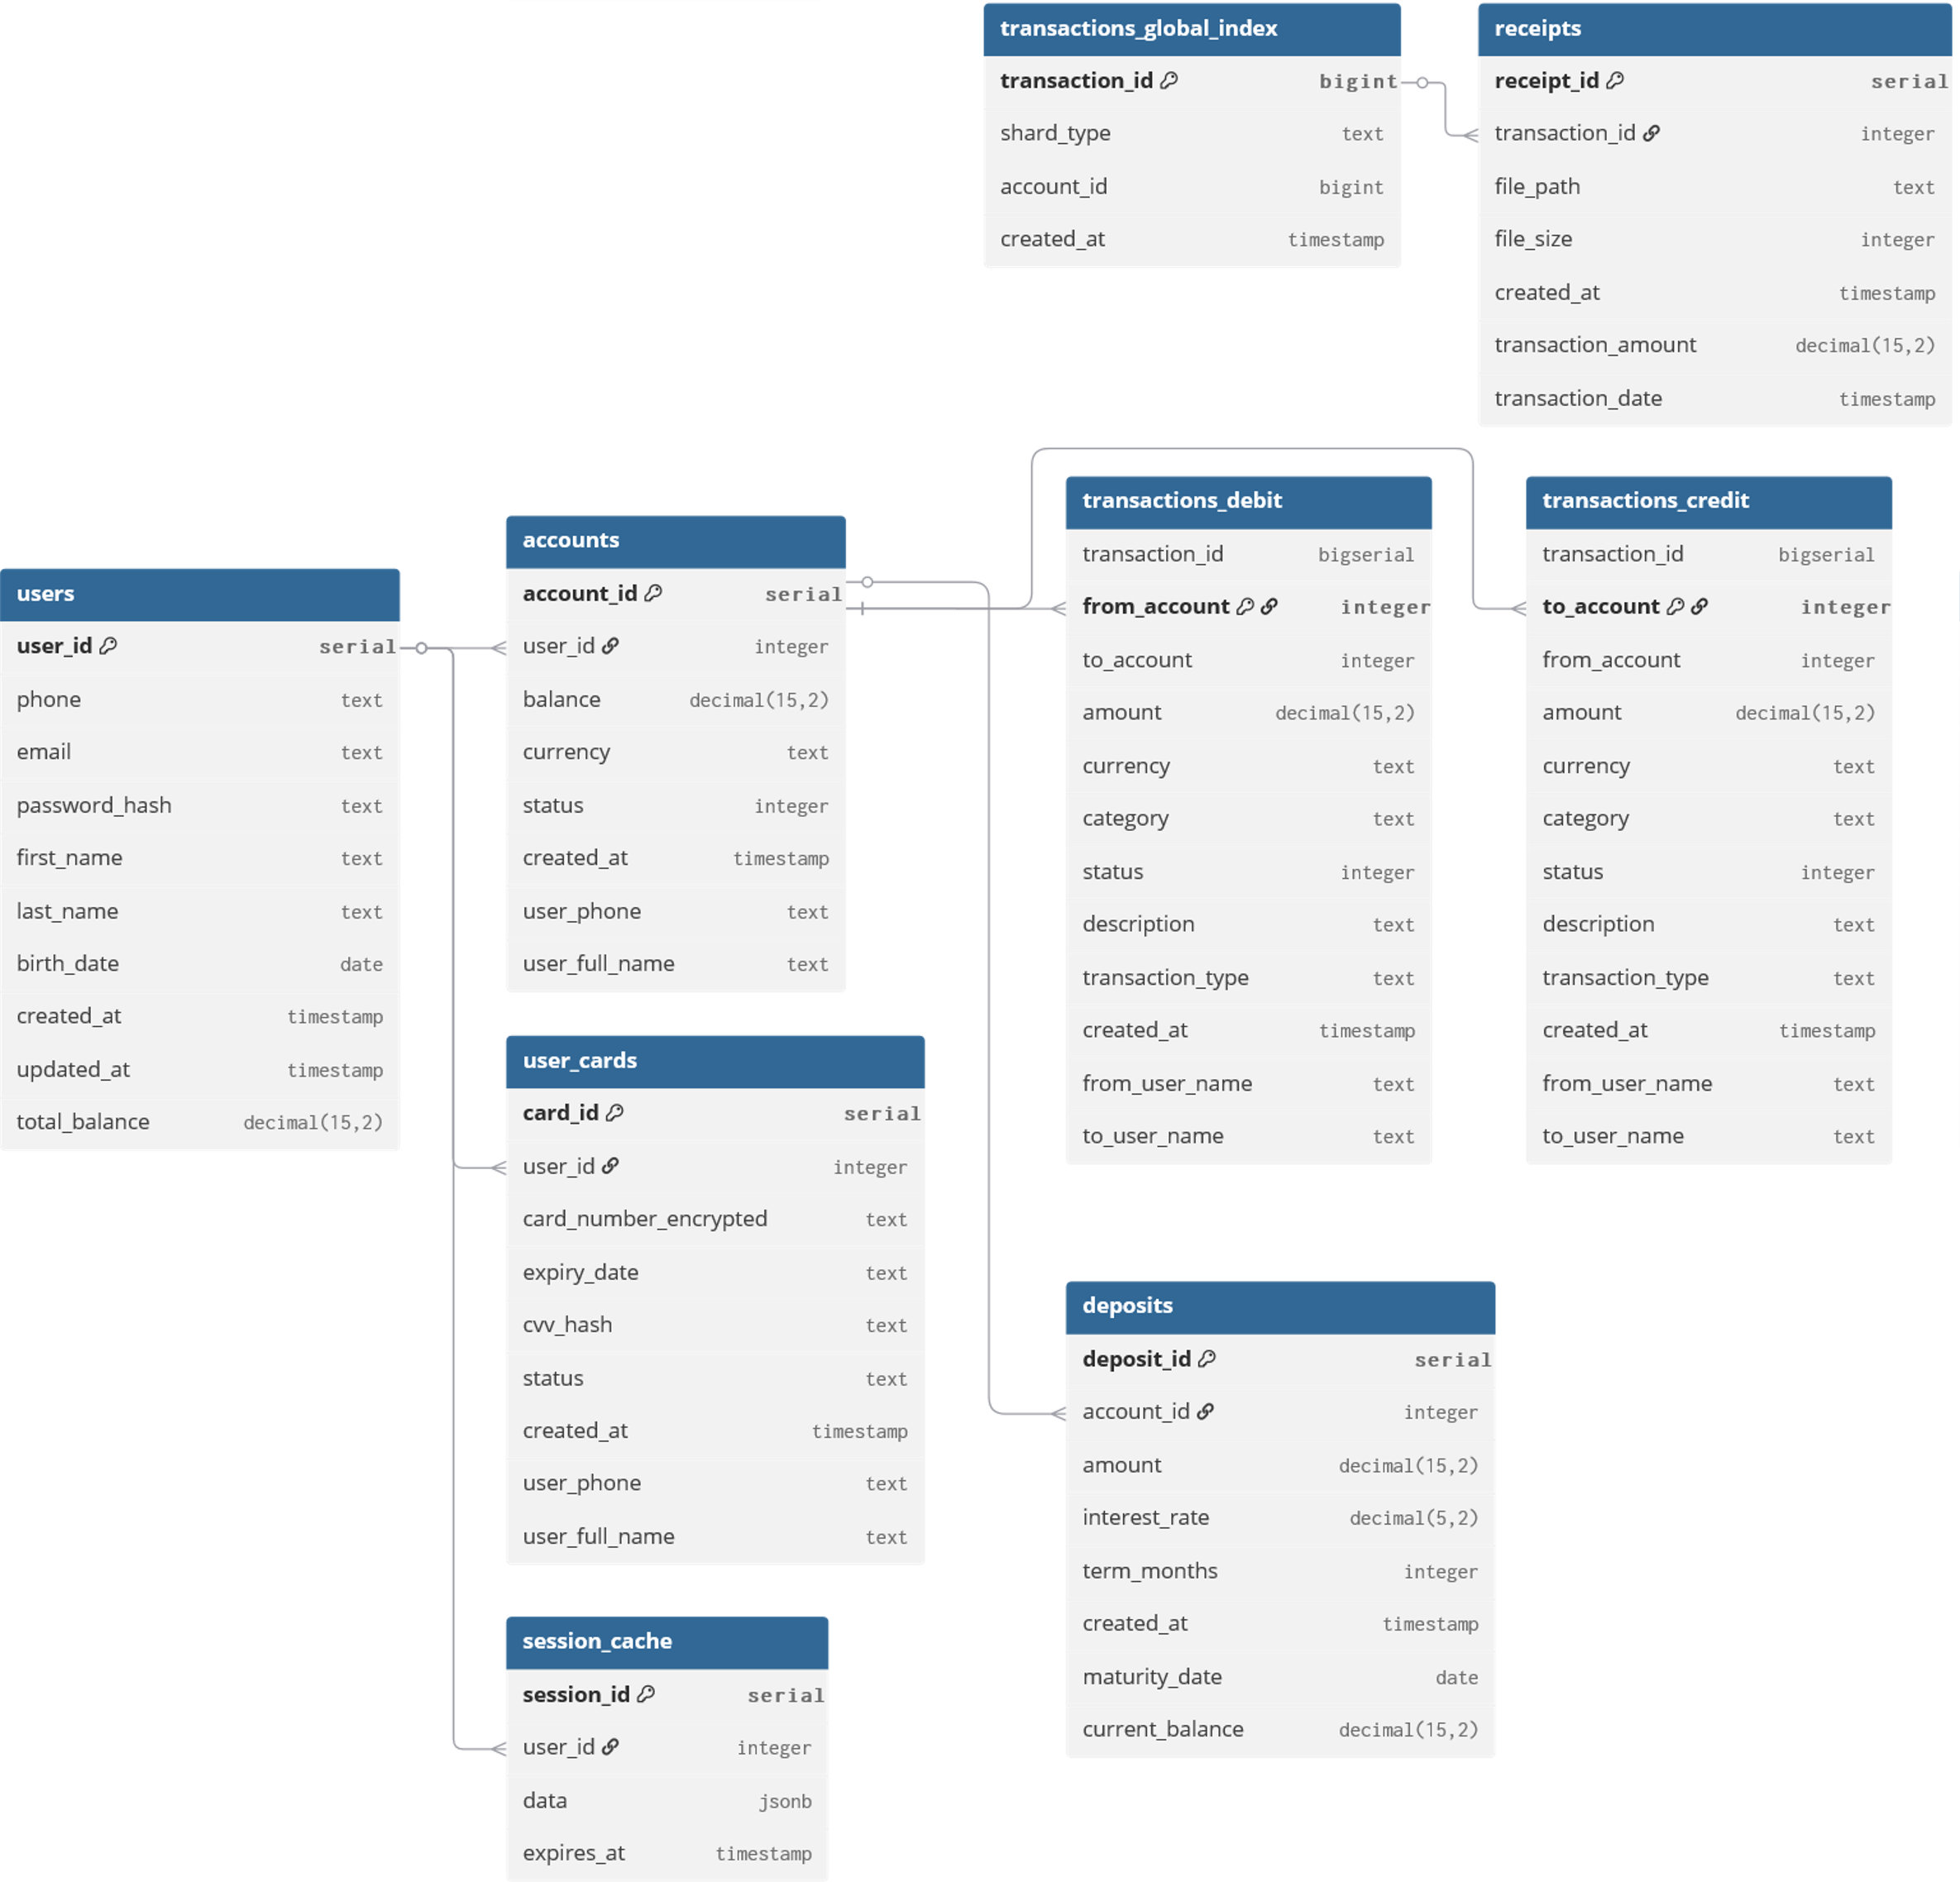
Физическая схема БД

Slide 12
Стоимость серверов для данных
Компонент | Конфигурация | Кол-во | Итог. цена/мес
PostgreSQL Master + Replica | 128 ядер, 512 GB RAM | 3 | $924
PostgreSQL Shards (основные) | 32 ядра, 128 GB RAM, 10 ТБ | 149 | $37 250
PostgreSQL Shards (реплики × 2) | 32 ядра, 128 GB RAM, 10 ТБ | 298 | $74 500
Redis Cluster | 128 ядер, 128 GB RAM | 3 | $500
ИТОГО |  |  | $113 174
Покупка аппаратуры на 5 лет обойдется в $6 790 440
Notes:
… Поэтому если надо прямо сейчас заменить Сбербанк, отстенгите $6 790 440))

Slide 13
Стоимость серверов для других сервисов
Компонент | Конфигурация | Кол-во | Итог. цена/мес
NGINX L7 | 128 ядер, 128 GB | 9 | $2 100
Kubernetes Master | 128 ядер, 256 GB | 3 | $750
Kubernetes Worker | 128 ядер, 512 GB | 3 | $925
ClickHouse | 14 ядер, 64 GB | 1 | $80
HashiCorp Vault | 14 ядер, 32 GB | 1 | $50
ИТОГО |  |  | $3 905
Покупка аппаратуры на 5 лет обойдется в $234 300

Slide 14

Итоговая стоимость
Категория | Стоимость за 5 лет
Данные | $6 790 440
Сервисы | $234 300
ВСЕГО | $ 7 024 740

Slide 15
Спасибо за внимание

